Slide 1
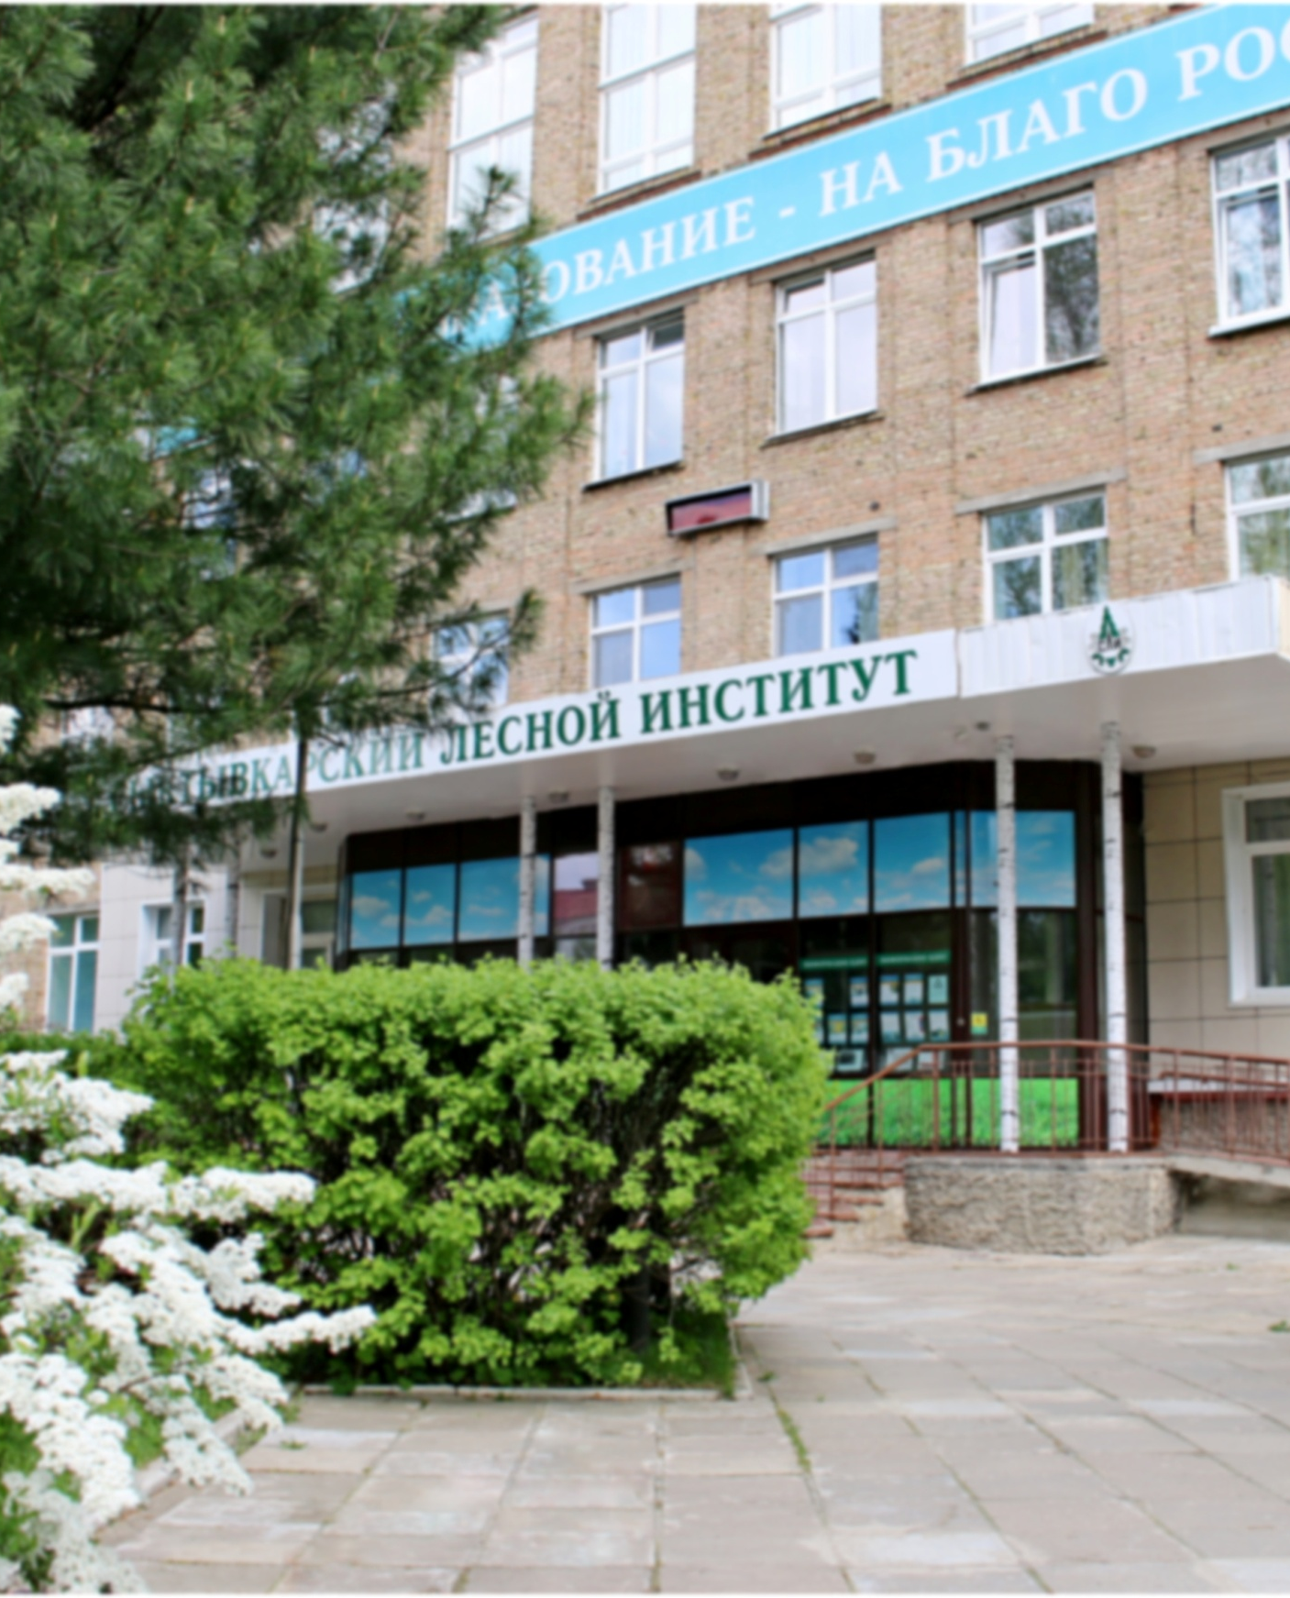
Тема доклада
Использование цифровых решений в работе образовательных организаций

Slide 2
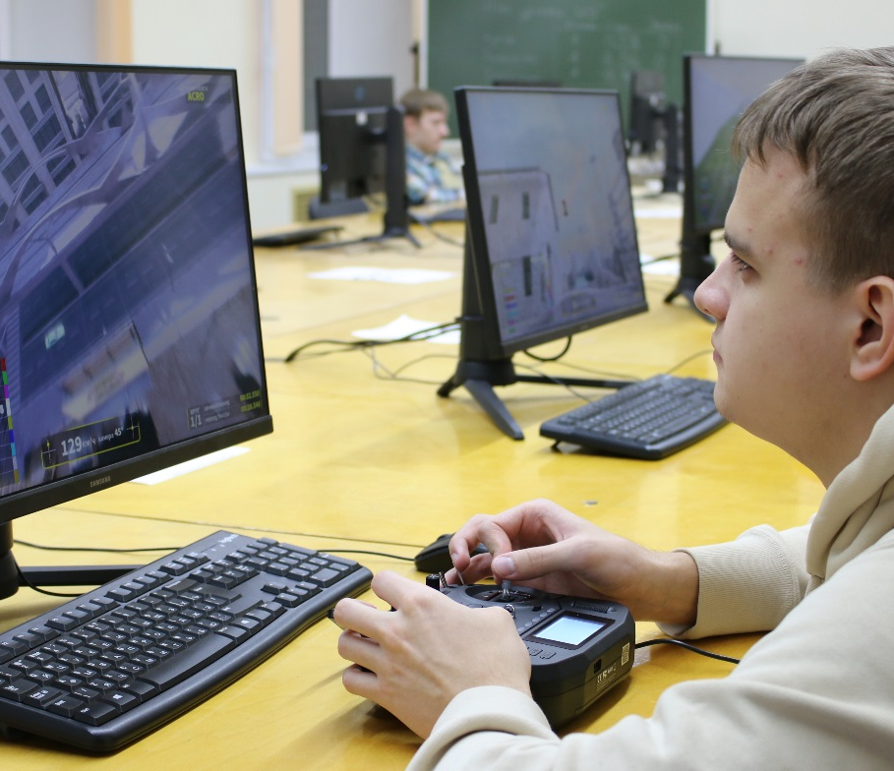
Беспилотные системы
В регионе появилась команда молодых пилотов – в большинстве своем студентов ЛОК, к которым активно присоединяются школьники.
Годовые итоги:
Проведение республиканских турниров
Появление профильных федераций
Включение дисциплин в образовательные программы
Увеличился региональный запрос на специалистов, имеющих дополнительную компетенцию пилота.
Минэкпром обсудил программу развития беспилотной авиации в Коми

Slide 3
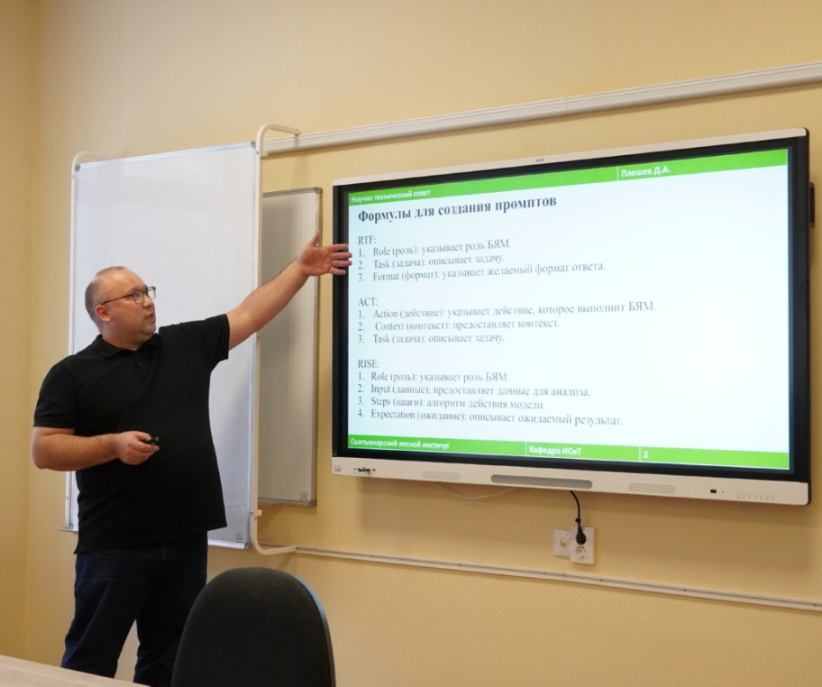
Искусственный интеллект
Внедрение в образовательные программы вуза дисциплин связанных
с искусственным интеллектом
Практическое использование возможностей нейросетевых систем:
Составление ФОС, РП и т.д.
Подготовка лекций и презентаций.
Рецензирование работ студентов.
Почти все преподаватели СЛИ прошли обучение по практическому использованию нейросетей в образовательной деятельности

Slide 4
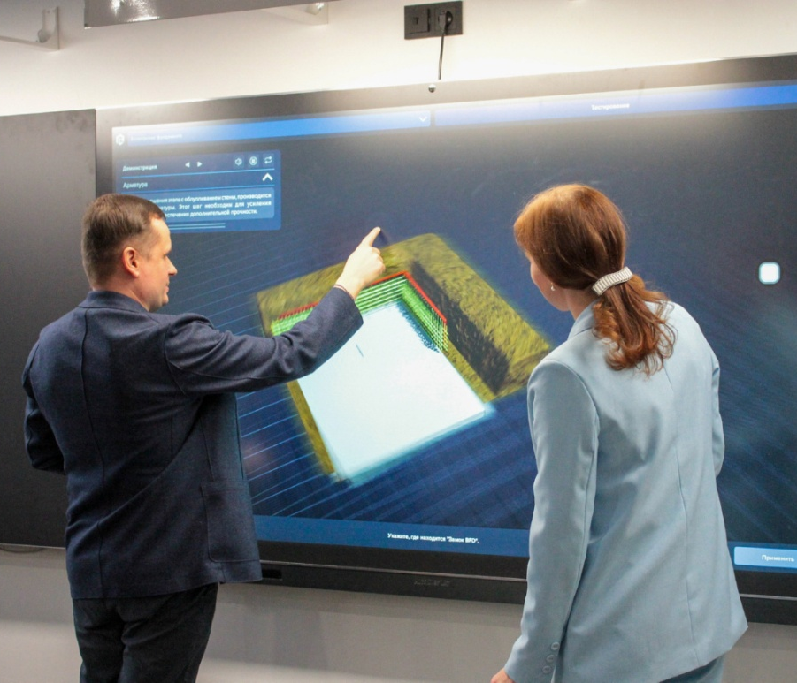
Симуляторные технологии
Применение симуляторных технологий в образовательном процессе имеет много преимуществ:
Облегчение подачи материала. (интерактивность, ориентированность на практику, актуальность)
Нет затрат на расходные материалы. Износ оборудования минимален.
Практически отсутствуют риски использования. Профориентационнные возможности.
За 2024 год в СЛИ появилось 8 новых симуляторов.

Slide 5
Федеральные информационные системы
Целевой прием
Практики
В 2025 году внесены изменений в Положение о функционировании Суперсервиса. Разработчик правок Минпросвещения России.
Необходимо обсуждение порядка работы в данных системах

Slide 6
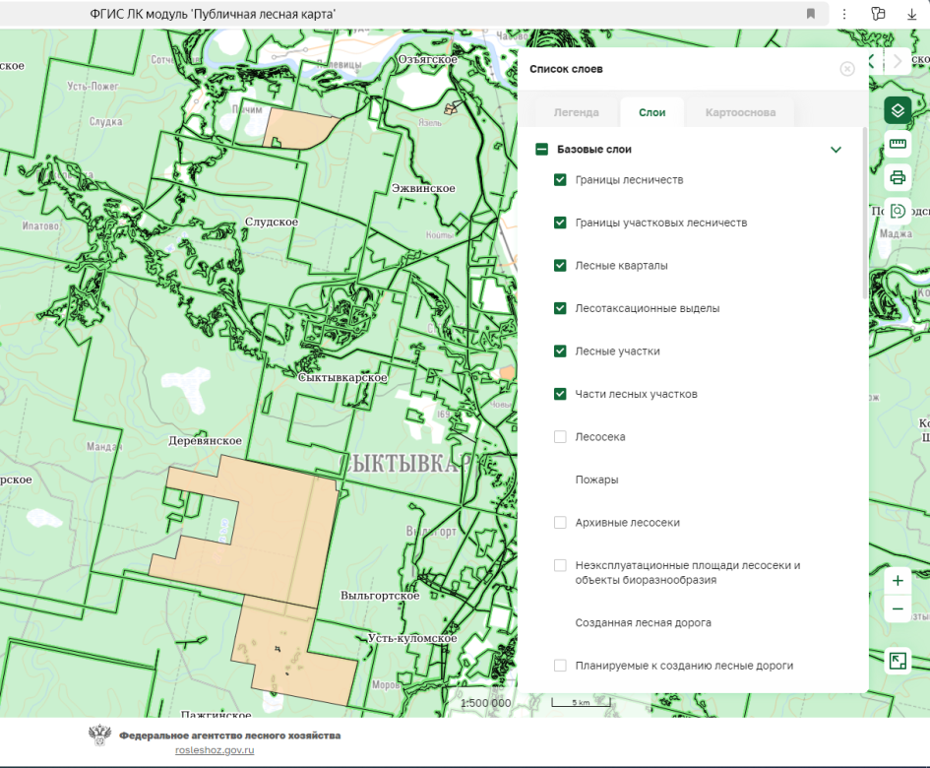
ФГИС «Лесной комплекс»
Федеральная информационная система
для всех участников лесных отношений
Задачи для образования:
Обучение пользователей работе с системой
Разработка программных продуктов облегчающих работу с системой или использующих ее возможности
Работы в части отдельных технических аспектов (например, установка ГЛОНАСС)
ФГИС ЛК введена в эксплуатацию 1 января 2025 год.

